Slide 1
Звезда по имени Солнце
Работу выполнила Киричёк Влада
Научный руководитель: А.С. Байгашов

Slide 2
Цель: создание анимации восхода и заката
Задачи:
Изучить информацию о Солнце
Написать программу анимации восхода и заката

Slide 3
Солнце – единственная звезда Солнечной системы.
Вокруг Солнца обращаются другие объекты этой системы: планеты и их спутники, карликовые планеты и их спутники, астероиды, метеориты, кометы и космическая пыль.
Без Солнца не было бы жизни на земле. Это поняли ещё древние люди и поклонялись Солнцу, как богу. Они благодарили его за тепло и приветствовали его восход по утрам.
Интересный факт:
Масса Солнца составляет 99,866% от суммарной массы всей Солнечной системы.

Slide 5
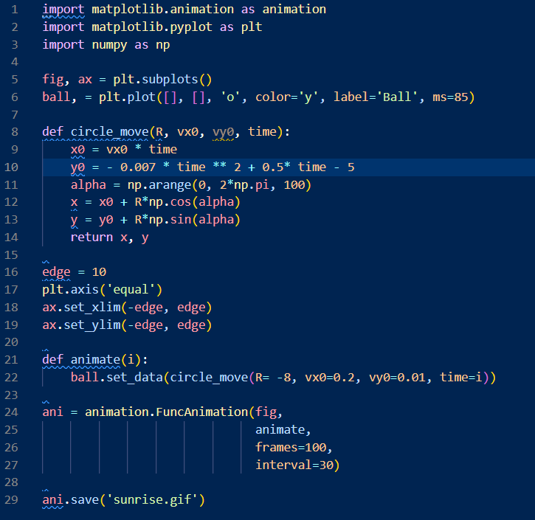
Листинг кода решения задач

